Slide 1
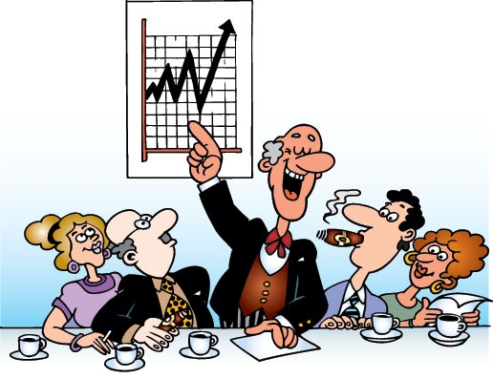
МЕТОДИЧЕСКАЯ РАЗРАБОТКА ПРОЕКТА
Технология формирования лидерских качеств студентов в группе № 130
Уровень образования: основное общее
Квалификация: мастер ЖКХА
Форма обучения: очная
Срок обучения НПО: 2г и 5 мес
Профиль получаемого профессионального образования: технический
Организация: БУ ХМАО-ЮГРЫ «Когалымский политехнический колледж»
Автор проекта: Терентьева Светлана Владимировна, мастер производственного обучения, преподаватель спец дисциплин, 1 категории
Продолжительность проекта: 2 года и 5 месяцев
Участники проекта: педагоги, студенты, родители
Актуальность проекта в применении технологии поэтапно в формировании лидерских качеств студентов в группе № 130
Цель проекта и задачи заключаются в тестировании на протяжении всего времени обучения студентов и выявления у них с форсированности лидерских качеств.

Slide 2
Правительство РФ
ФГОС
Общество
Работодатели
абитуриент
БУ «Когалымский
политехнический
колледж»
Мастер п/о
Технология формирование лидерских качеств по результатам профессионального модуля, согласно общих компетенций
СТУДЕНТ
СТУДЕНТ
СТУДЕНТ
1.В коллективе проводится тест-игра
(для выявления лидеров группы)
2.Провести социометрию
(для быстрого выявления неформального лидера)
3.Выдать практические поручения для выявления духа соревнования и наработок профессиональных компетенций
4.Конкуренция подкрепляется отчётно-перевыборными собраниями.
выпускник

Slide 4
Результаты социометрии:
Не формальный лидер большинством голосов вышли трое:
Марьясич Илья-6 г
Лисовенко Денис -4г
Покровский Юрий – 4г
Тест на понятия.
Ход работы: На доске произведена запись: наклонена цифра «6» в право на 10º
Задался вопрос: Что написано на доске?
Ответ:
Овал - 4чел
Цифра «6»- 9чел
Крюк - 8 чел
Вывод: у 12 человек не стандартное мышление. На уроках особый акцент проводить на определения и на понятия. Максимально вызывать студентов к доске сообщениями, докладами

Slide 5
АКТИВ ГРУППЫ
Обязанности (должность) в группе | Ф.И.О обучающихся
Староста (генеральный ) | Бабаев Али
Зам старосты (главный инженер) | Гезалов Гюльали
Физорг (бригадир 1 подгруппы) | Галлямов Эдуард
Завхоз (трудовой сектор, бригадир 2 подгруппы) | Дануца Денис
Казначей (экономист) | Лисовенко Денис
Инспектор по ТБ | Кононович Виталий
Инспектор по психологии, секретарь –референт ДП | Марьясич Илья
Ответственный за транспорт (нач. транспортного цеха) | Бабаев Али
Учебный сектор (звеньевые) | Лисовенко Денис, Захарко Вадим, Мозолевский Максим, Покровский Юрий
Составитель пор тфолио группы (ОК) | Мозолевский Максим, Лисовенко Денис, Покровский Юрий, Курач Александр

Slide 6
ПРОФКОМ
Культурно массовый сектор (выступления) | Виденеев Денис, Курач Александр, Марьясич Илья, Лапшонков Дмитрий, Лисовенко Денис, Покровский Юрий
Культурно массовый сектор ( поход, экскурсия), лектор кл.часов | Гезалов Гюльали, Галлямов Эдуард, Мозолевский Максим
Волонтёры (курьер) МОУ СОШ № 8, МОУ СОШ № 1 | 1.Галлымов Эдуард, Мозолевский Максим, Захарко Вадим 2. Виденеев Денис, Дануца Денис, Ахундзаде Рагим
Редколлегия | Дануца Денис, Султанов Ананд
Оператор ЭВМ | Исанбаев Олег
Военный сектор (командир отделения - физорг) Звеньевой | Галлямов Эдуард (командир отделения) 1. Ахундзаде Рагим (командир звена, бригадир 1); 2.Покровский Юрий ( командир звена, бригадир 2)

Slide 7
Мастер п/о
Участие в интеллектуальных играх
колледжа
Призовое
первое место
Группа 130
Практико-ориентированный подход
Комиссии из нефтяных организаций и департамента образования
Сборка модулей сантехнической установки
Участие в спортивных и культурно-массовых мероприятиях
Создания видеоролика
по профессии
Региональный конкурс
2 место
Только призовые
1 и 2 места
Лучший по профессии среди 1 курсов
колледжа
«Слесарное дело»
2-е место и 4-е
Создание группы в интернете
для получения информации

Slide 8
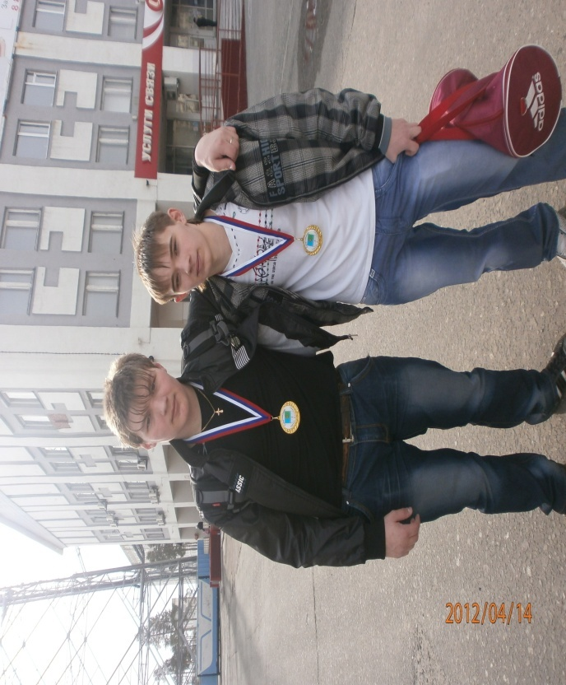
ДОСТИЖЕНИЯ И УСПЕХИ
Направление деятельности | Результат
Культурно массовый сектор Выступления: «Посвящение в рабочие»; «Вечер нового года»; « Памяти павшим» «Волонтёр» | Виденеев Денис, Курач Александр, Марьясич Илья, Лапшонков Дмитрий, Лисовенко Денис, Покровский Юрий Мозолевский М.О (призы, устная благодарность, грамота)
Спортивный сектор Участие в спортивных мероприятиях посвящённому «Дню здоровья», «Амрейслинг» «Мини-футбол», «Малый теннис,» «А, ну-ка парни. Троеборье»; «Волейбол» | Вся группа. 4 место (командное)– бег с препятствиями, метание гранаты, подтягивание на перекладине. Курач Александр и Исанбаев Олег- 2 место командное (личное 1,2 места) Медали. 2-мето плаванье командное(личное 1 место)

Slide 9
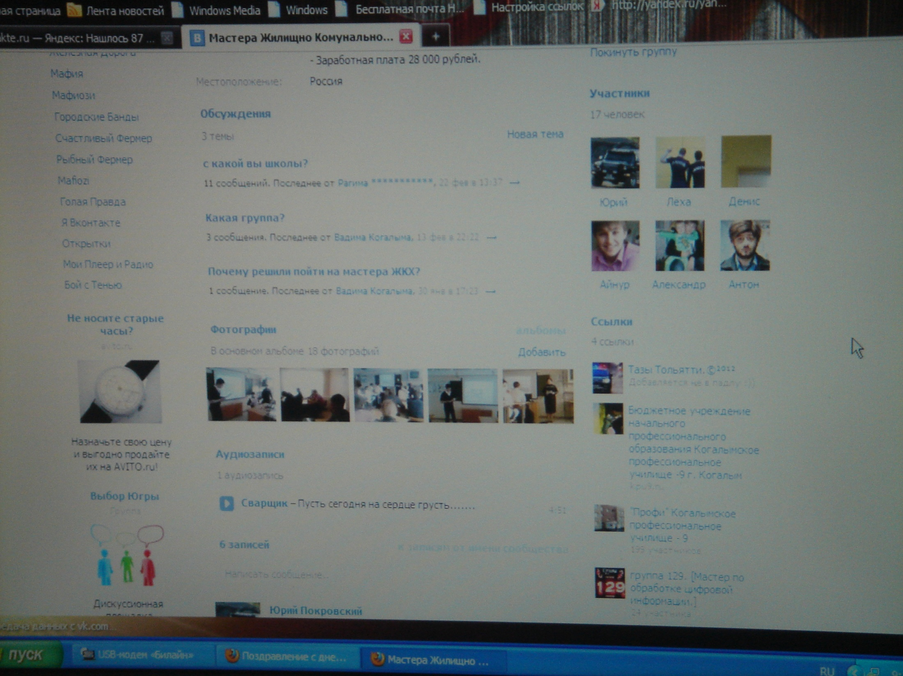

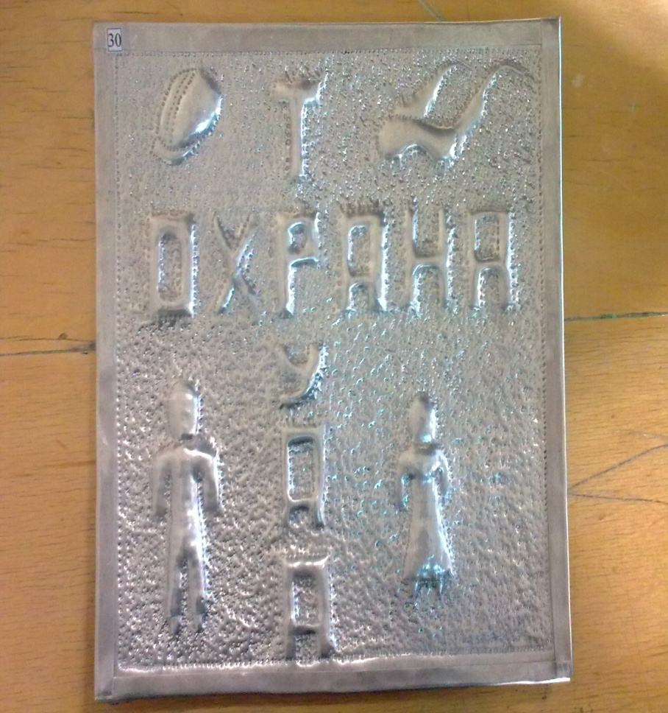

Дануца Денис
выиграл из всех предложенных эмблем группы «Мастер ЖКХ

Slide 10
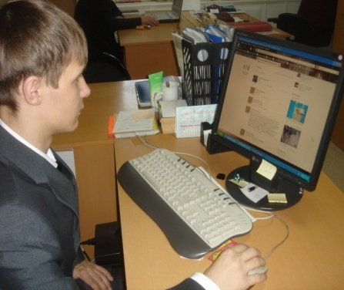
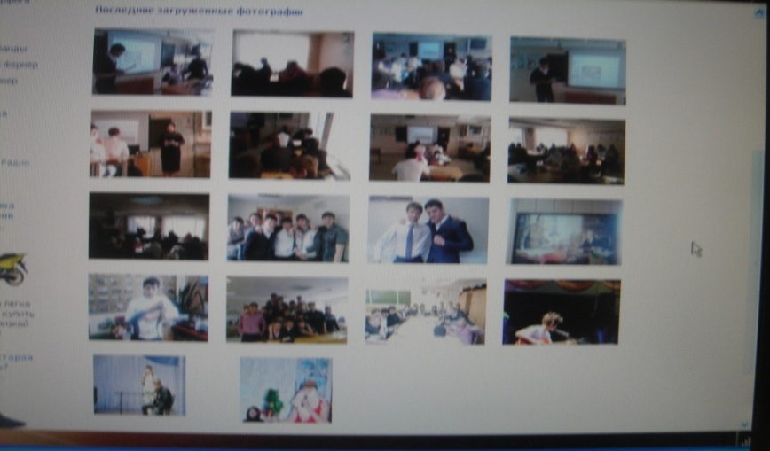
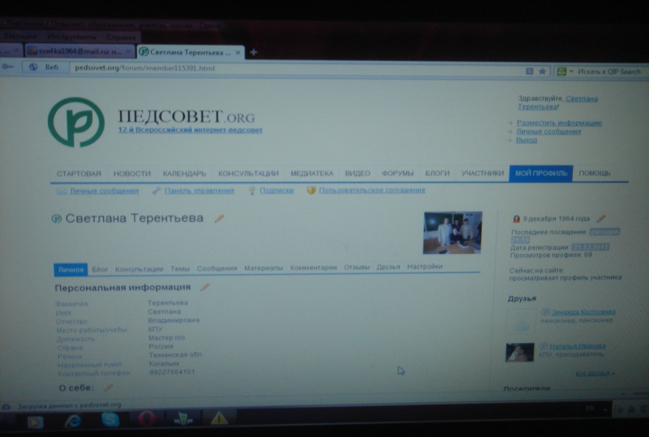
Создание группы в интернете «Мастер ЖКХ»
Напечатана публикация Гезалова Гюльали «Рассуждение о дружбе»

Slide 11
ЗАКЛЮЧЕНИЕ
На защите письменной квалификационной работы группе № 130 предложили 14 студентам устроиться на работу в ООО «УСО» и остальным 5-м подойти в организацию и записаться на собеседование. Завершили обучение в группе 130- 4 хорошиста.
Вывод: На протяжении 2,5 лет применяя комплекс психолого-педагогических технологий, а именно выявляя лидерские качества в группе, можно с уверенностью сказать, что эти технологии имеют место быть в обучении студентов для достижения задач: Правительства РФ, ФГОС, работодателей.
пе № 130 предложили 14 студентам устроиться на работу в ООО «УСО» и остальным 5-м подойти в организацию и записаться на собеседование. Завершили обучение в группе 130- 4 хорошиста.

Slide 12
На защите письменной квалификационной работы
группе № 130 предложили 14 студентам устроиться на работу в ООО «УСО» и остальным 5-м подойти в организацию и записаться на собеседование. Завершили обучение в группе 130- 4 хорошиста.
Вывод: На протяжении 2,5 лет применяя комплекс психолого-педагогических технологий, а именно выявляя лидерские качества в группе, можно с уверенностью сказать, что эти технологии имеют место быть в обучении студентов для достижения задач: Правительства РФ, ФГОС, работодателей.

